Slide 1

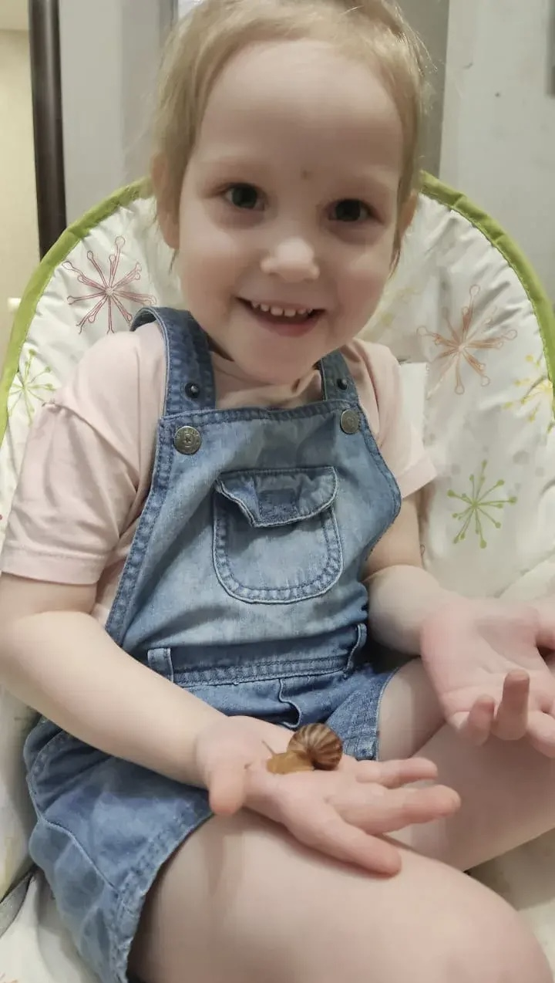
«Улитка Ахатина-идеальный домашний питомец»
Выполнила: Дубова Ксюша
Руководитель: Ханко Т.В
Халтурина М.В

Slide 2
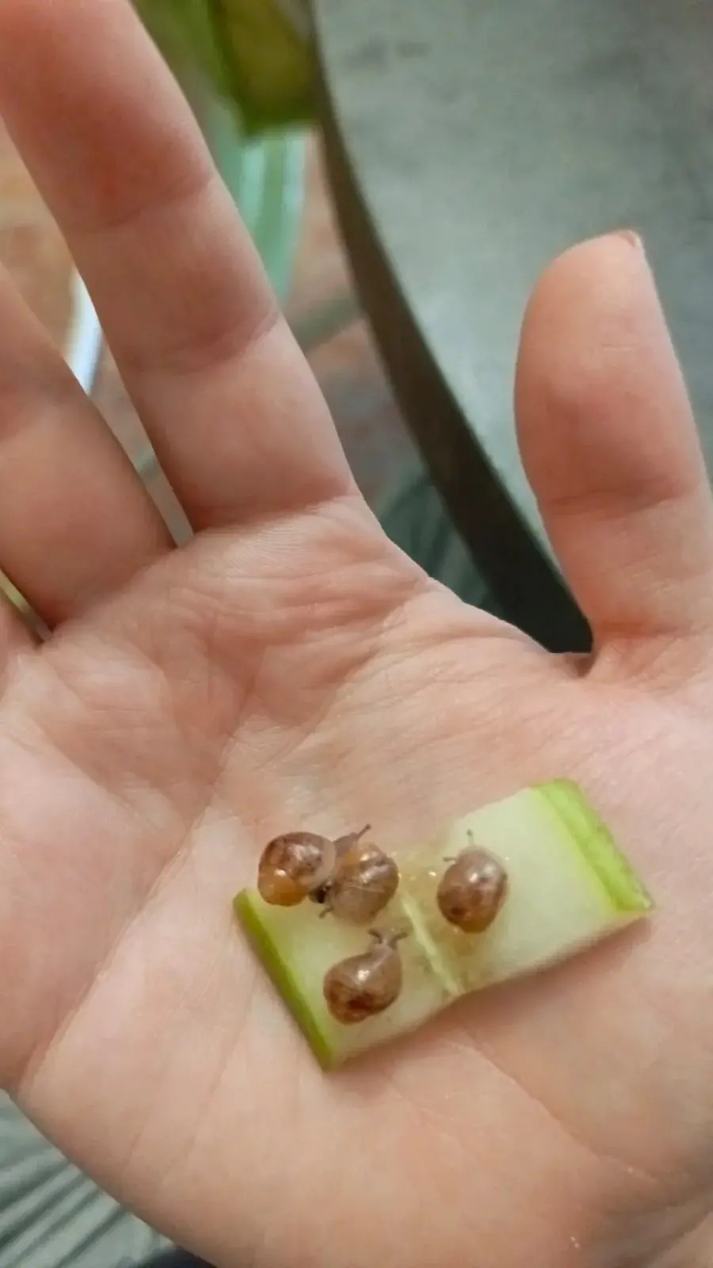
Цель работы: почему африканская улитка идеальное животное для содержания их в домашних условиях.

Slide 3
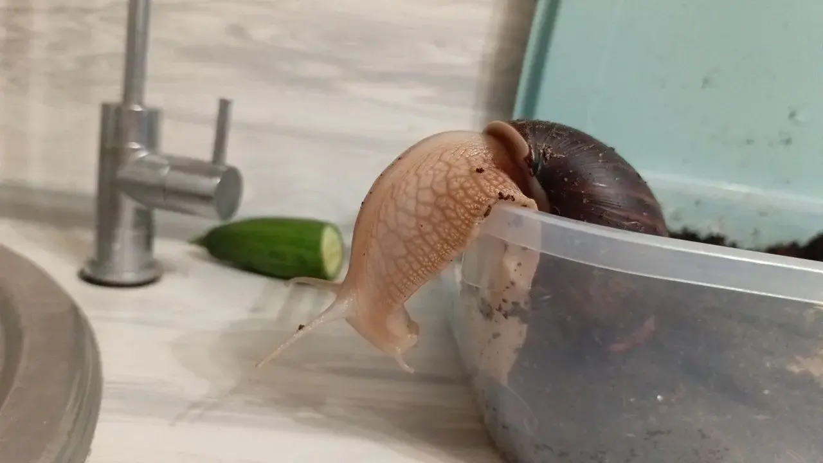
*Эти улитки непривередливые к еде (они практически всеядные);
* Им не нужно особого домика (даже треснувший аквариум подойдет);
*Это спокойное мирное существо;
*Ее слизь обладает лечебными свойствами;
*Она не аллергичная;
*От нее нет шума и грязи;
*Они ведут ночной образ жизни;
* Её можно оставить надолго без присмотра.

Slide 4
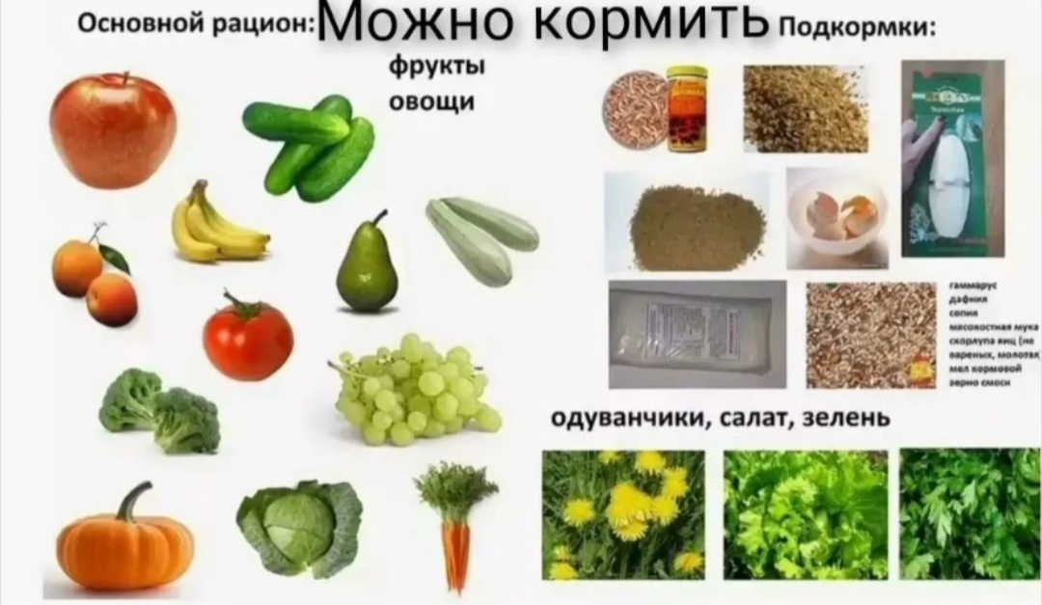
В России, в естественных условиях Ахатина выжить не способна, из-за слишком сурового климата. Поэтому гиганских улиток можно заводить дома как домашнего питомца.

Slide 5
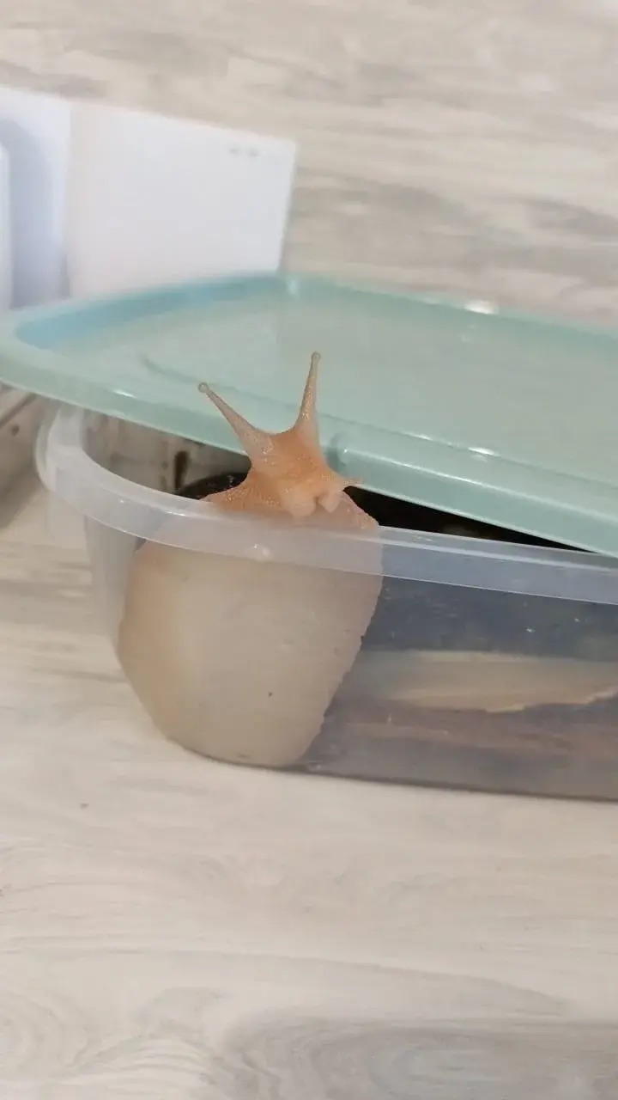
Мою улитку зовут Звёздочка
Она любит выбираться из домика и гулять на свободе.

Slide 6
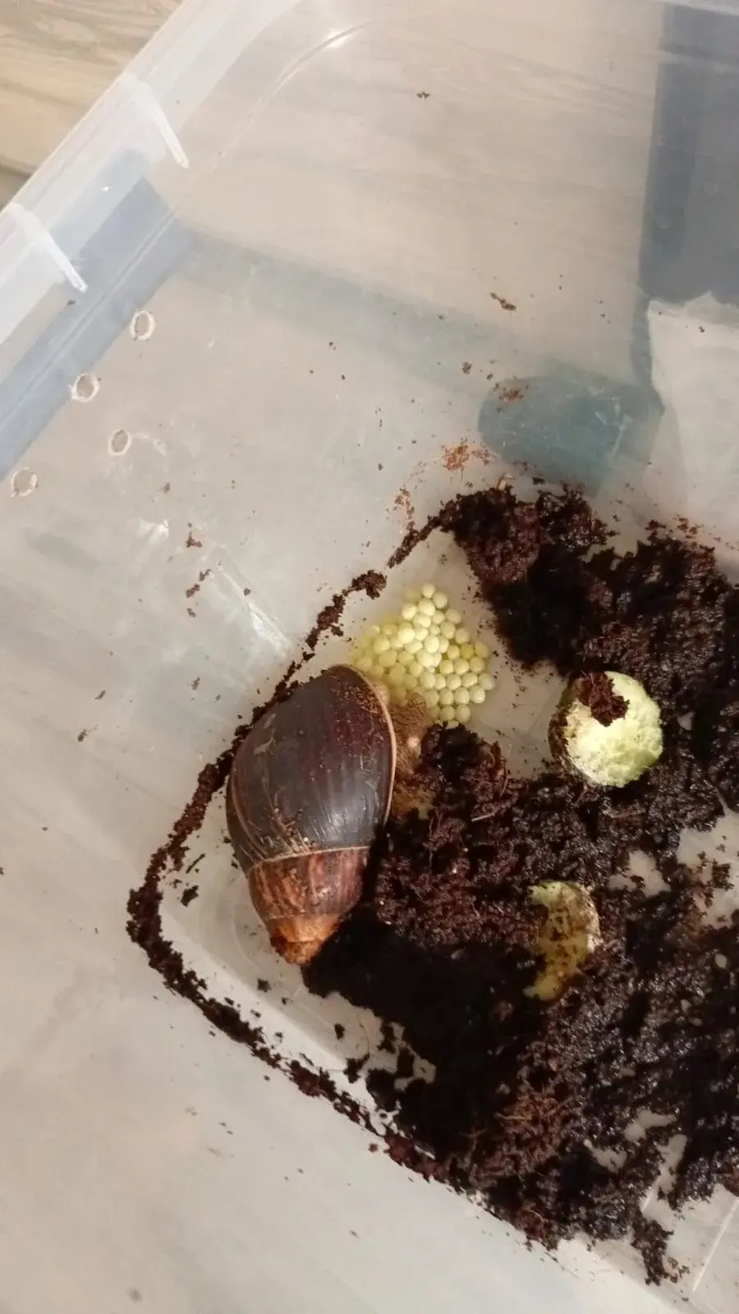
Моя Звёздочка любит забираться в самые необычные места:один раз она залезла на шкаф, в другой раз она заползла под ящик с пакетами.Летом она живёт на даче. Вот такая она путешественница.

Slide 7
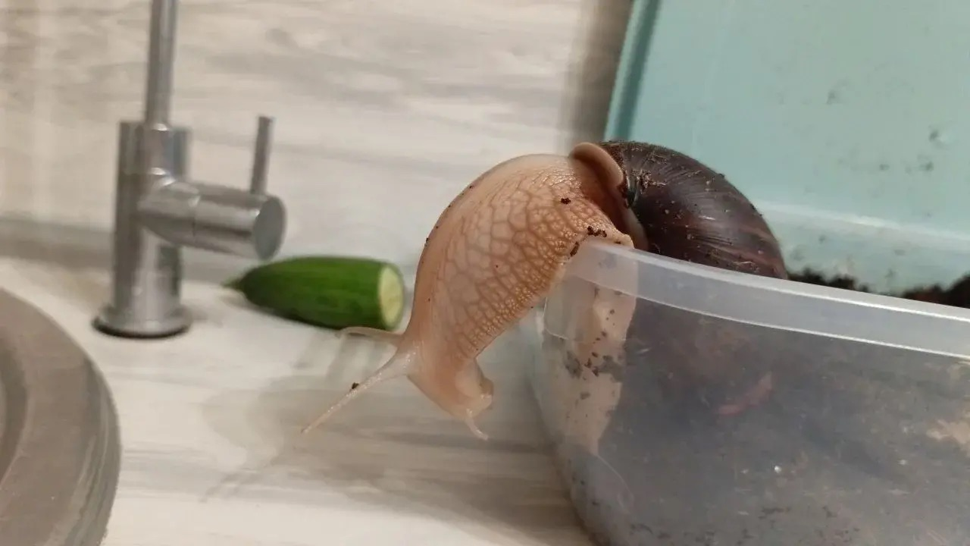
Улитку Ахатина очень легко содержать дома: для неё не требуется покупать специальный корм, за ней легко ухаживать. Я самостоятельно кормлю Звёздочку и навожу порядок в домике . Общение с ней мне приносит много радости!

Slide 8
